Slide 1
Некоторые особенности мониторинга и периоперационной интенсивной терапии у пациентов со спонтанными субарахноидальными и паренхиматозными кровоизлияниями
Городник Г А Смирнова Н Н
Андронова И А Герасименко А С
ДОКТМО
Отделение анестезиологии и ИТ без коек
Отделение нейрореанимации

Slide 2
Актуальность
Сосудистые заболевания головного мозга в настоящее время остаются одной из наиболее актуальных проблем современной ангионеврологии, поскольку характеризуются высокой распространенностью и летальностью.
Частота встречаемости аневризматического субарахноидального кровоизлияния (АСАК) по данным разных авторов составляет от 6 до 16 на 100 ООО населения. Приблизительно 25% пациентов с АСАК погибают в течение первых 24 часов и около 45% -в течение первого месяца заболевания.
Bowers D. Medical Statistics from Scratch. An Introduction for Health Professoinals / D. Bowers. Chichester: John Wiley & Sons Ltd, 2008 . - 302 PP.

Slide 3
Цель
Повышение эффективности комплекса интенсивной терапии и мониторинга функционального состояния головного мозга у больных со спонтанными субарахноидальными и (или) паренхиматозными кровоизлияниями.

Slide 4
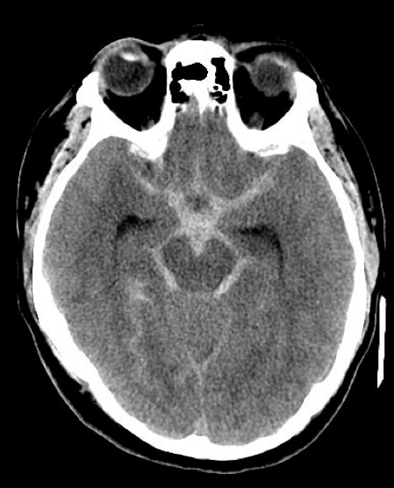
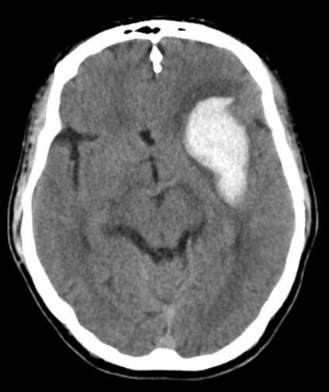
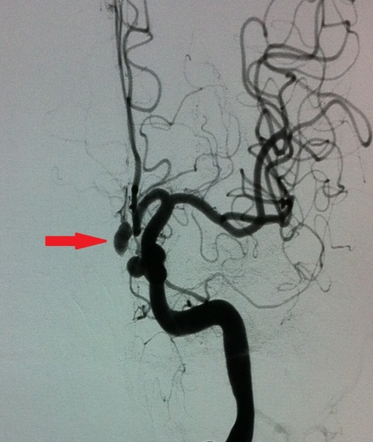
Материалы
135 пациентов с САК и внутримозговыми кровоизлияниями вследствие разрыва церебральных аневризм
94 пациента 41 пациент 135 пациентов

Slide 5
Методы обследования и мониторинг
Уровень сознания по Шкале ком Глазго (ШКГ)
Оценка тяжести состояния по HANT HESS
КТ - Philips Brilliance CT с оценкой гидратации вещества головного мозга*
Церебральная ангиография - Philips Allura Xper
ЭЭГ
rSO2 - INVOS – 4100 Somanetics
BIS мониторинг
ВЧД - Spiegelberg: ICP-monitor, Codman ICP Express
САД и ЦПД - Spiegelberg: Compliance-Monitor
* Черний В.И., Ельский В.Н., Городник Г.А., Колесников А.Н. Острая церебральная недостаточность – Донецк: ООО «ИПП «Промінь», 2007.

Slide 6
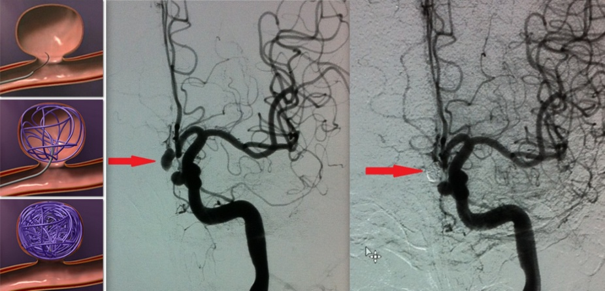
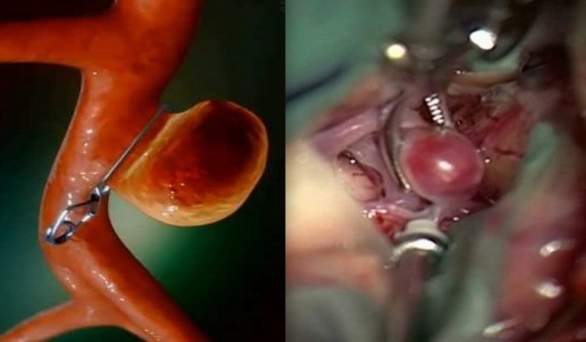
Материалы и методы
94 пациента 41 пациент
43 пациента – терапия по протоколу* с применением препарата Nimodipine
51 пациент – терапия по протоколу* + Choline alfoscerate
41 пациент – Терапия по протоколу* + Choline alfoscerate + расширенный мониторинг (ВЧД, САД, ЦПД)
* European Stroke Organization Guidelines for the Management of Intracranial Aneurysms and Subarachnoid Haemorrhage – February 2013

Slide 7
Анестезиологическое пособие Анестезия общая ингаляционная с ИВЛ
Премедикация
- В операционной: Атропин 0,01 мг/кг в/в; Димедрол 20-30 мг в/в; Сибазон 0,07-0,1 мг/кг в/в
Индукция
- Пропофол: индукционная доза - 2-2,5 мг/кг
- Рокуроний: перед интубацией 0,6 – 1,0 мг/кг, неприрывная инфузия 0,3 – 0,5 мг/кг /ч
- За 3-5 мин. до итубации - фентанил в дозировке 100 - 200 мкг.
Поддержание анестезии
Севоран: 2 - 3 об% при потоке свежего газа 1,0 л/мин в течение 5-10 мин.
1,0 – 1,5 об%, поток свежего газа 0,8 - 1,0 л/мин.
ИВЛ в режиме нормовентиляции
Фентанил: 4-6 мкг/кг/ч до вскрытия ТМО; 2-3 мкг/кг/ч после вскрытия ТМО при открытых операциях
2-3 мкг/кг/ч при эндоваскулярных операциях
Подачу севорана и фентанила прекращаем за 5-7 минут до окончания операции.

Slide 8
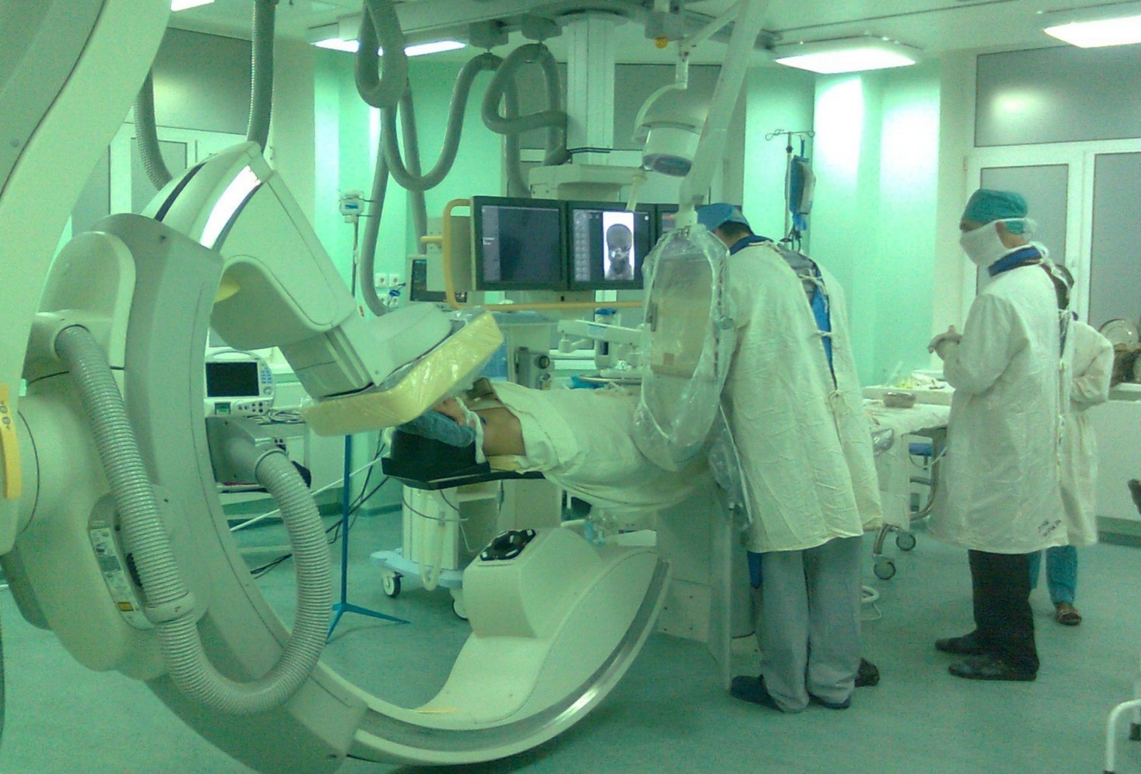
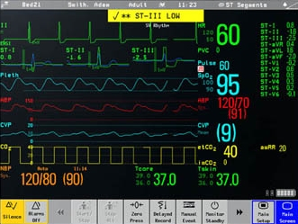
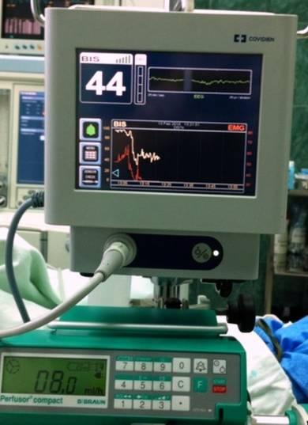
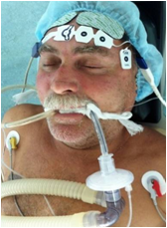
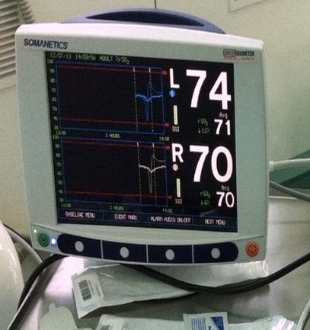
Рабочий процесс в операционной эндоваскулярного блока

Slide 9
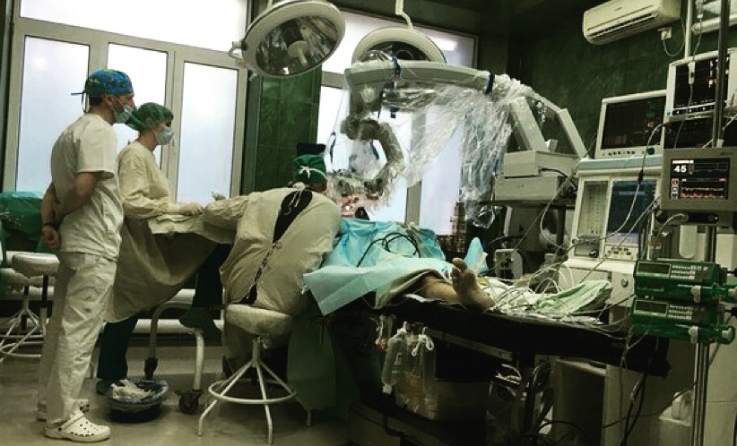
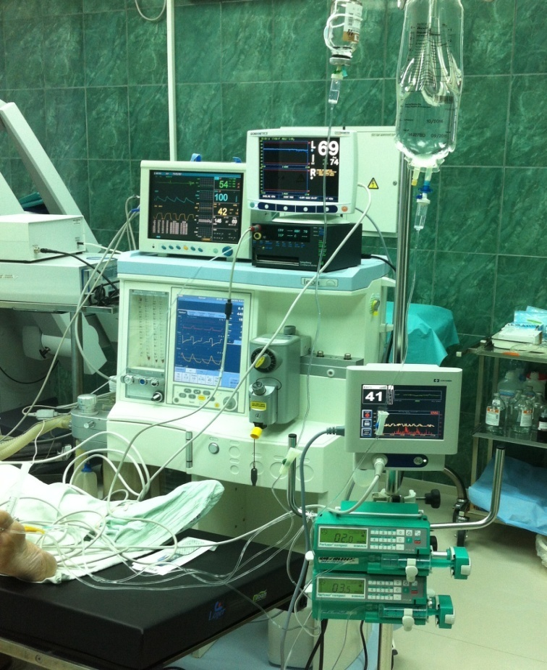
Во время операции по клипированию аневризмы

Slide 10
Результаты и обсуждение
ШКГ HANT HESS
15 баллов | Сознание ясное | ----
14-13 баллов | Умеренное оглушение | 68
12—11 баллов | Глубокое оглушение | 26
10—8 баллов | Сопор | 30
7-6 баллов | Умеренная кома | 11
5-4 баллов | Глубокая кома | ----
3 балла | Запредельная кома, смерть мозга | ----
I степень | Легкая головная боль и менингеальные симптомы без очаговых выпадений | ----
II степень | Головная боль, умеренные менингеальные симптомы, нет неврологических нарушений, кроме поражения ЧМН | 55
III степень | Сонливость, спутанность сознания, мягкие неврологические симптомы | 41
IV степень | Ступор, гемипарез от умеренного до выраженного, возможна ранняя децеребрационная ригидность, вегетативные нарушения | 36
V степень | Глубокая кома, децеребрационная ригидность | ----

Slide 11
Результаты и обсуждение Уровень сознания по ШКГ
Группа сравнения Группа исследования
43 пациента 51 пациент
На 10 сутки лечения выявлена достоверная разница уровня сознания по сравнению с исходными значениями в обеих группах, однако у пациентов ГИ уровень неврологического дефицита был достоверно ниже (р≤0,05), чем у больных ГС.

Slide 12
Результаты и обсуждение Тяжесть состояния по Hunt-Hess
Группа сравнения Группа исследования
43 пациента 51 пациент
На 10 сутки лечения выявлены достоверные (p<0,05) различия тяжести состояния по шкале Hunt-Нess по сравнению с исходными значениями в обеих группах, однако у пациентов ГИ тяжесть состояния по шкале Hunt-Hess была достоверно легче (р≤0,05), чем у больных ГС.

Slide 13
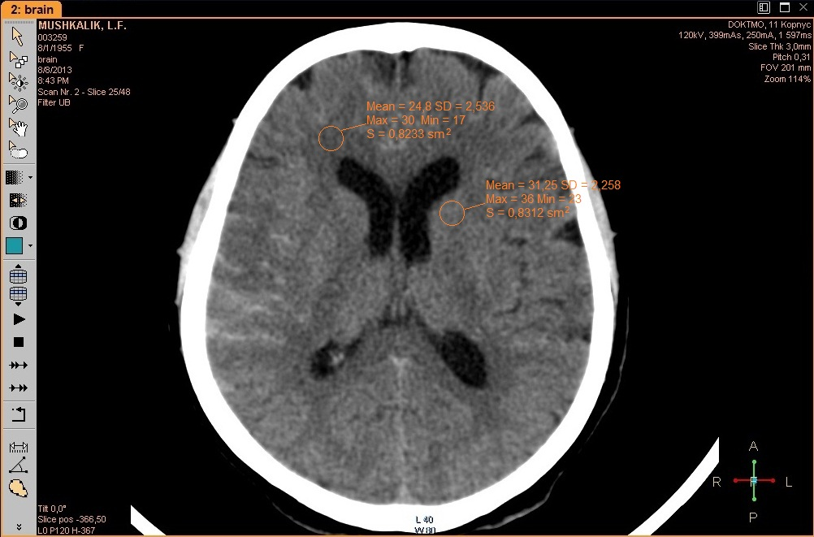
Результаты и обсуждение Оценка гидратации вещества головного мозга*
ОН БВ I ст – 19 человек
ОН СВ I ст – 39 человек
ОН БВ II ст – 13 человек
ОН СВ II ст – 23 человека
* Черний В.И., Ельский В.Н., Городник Г.А., Колесников А.Н. Острая церебральная недостаточность – Донецк: ООО «ИПП «Промінь», 2007.

Slide 14
Результаты и обсуждение Гидратация вещества головного мозга
Группа сравнения Группа исследования
43 пациента 51 пациент
Шанс восстановления плотности серого вещества мозга до уровня «нормальных» значения на 10-е сутки терапии был достоверно выше в группе исследования, где пациенты получали ХА дополнительно к стандартному протоколу лечения.
Риск сохранения нарушений плотности вещества головного мозга на уровне отека-набухания белого и серого вещества II ст на 10-е сутки терапии был достоверно выше в группе сравнения, где пациенты получали терапию по стандартному протоколу.

Slide 15
Результаты и обсуждение ЭЭГ-исследование
С применением холина альфосцерата
?……………….?

Slide 16
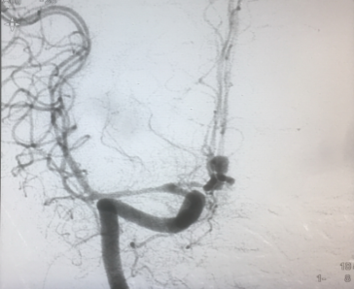
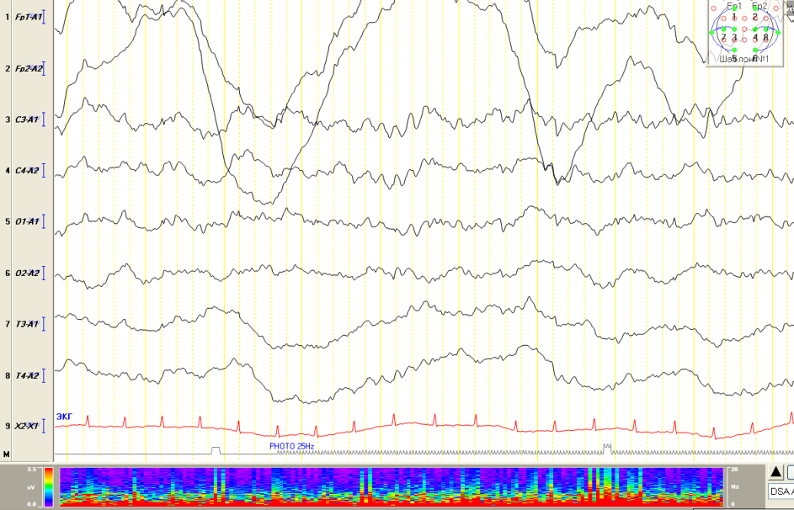
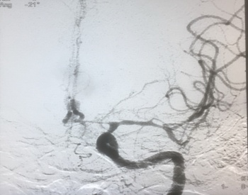
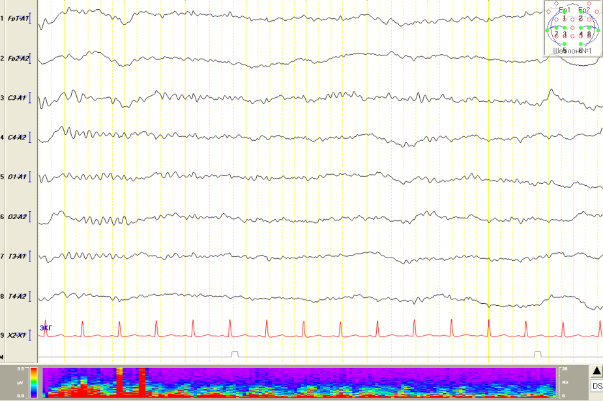
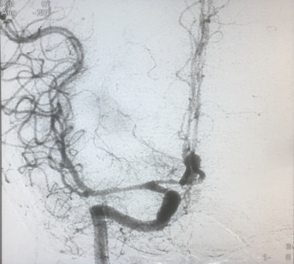
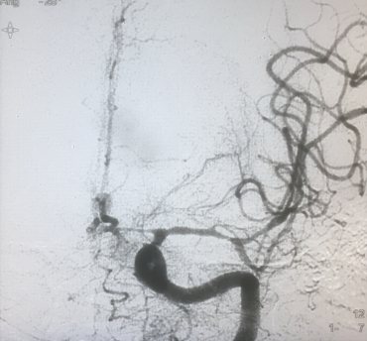
Результаты и обсуждение ЭЭГ-исследование
R
(δ + θ + β1)/(α + β2) =3,6
До введения
нимодипина
L
R
(δ + θ + β1)/(α + β2) =2,9
После введения
нимодипина
L

Slide 17
Интраоперационный период эндоваскулярные операции
АД 130/80 – 160/90 мм.рт.ст. ЧСС 68 – 96 мин. rSO2 60 – 80%
Плазморасширители
Конец опер
Экстубация

Slide 18
Интраоперационный период открытые операции
Нормальное течение операции
Поворот головы
Удаление гематомы

Slide 19
Интраоперационный период открытые операции
Интраоперационный разрыв аневризмы
Разрыв аневризмы
Датчик ВЧД

Slide 20
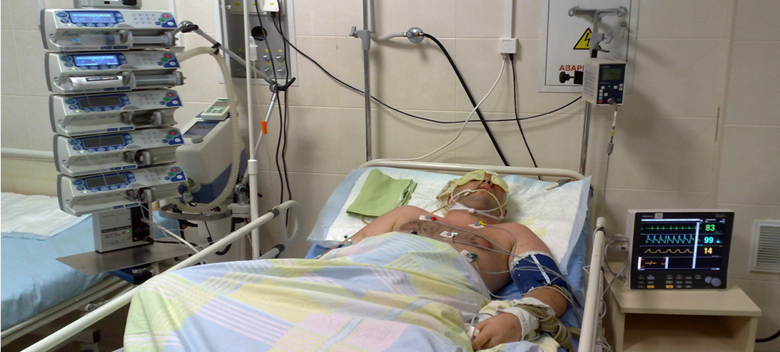
Интенсивная терапия и мониторинг в отделении нейрореанимации

Slide 21
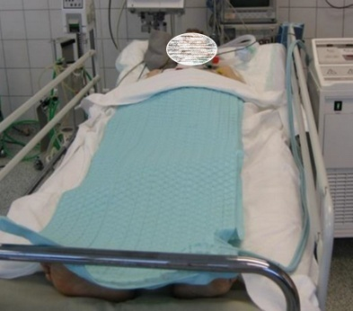
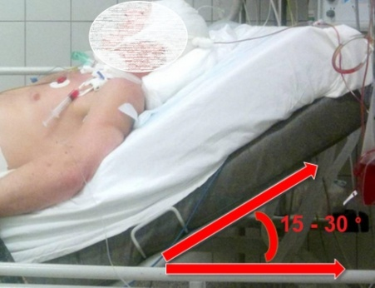
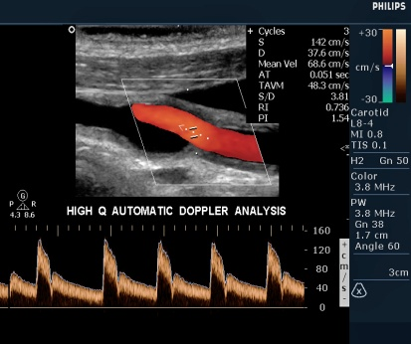
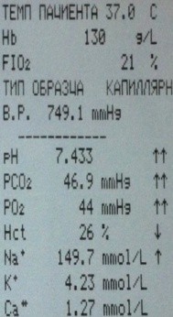
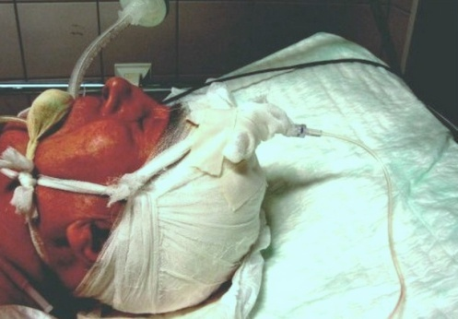
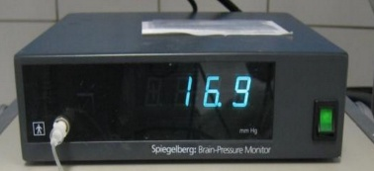
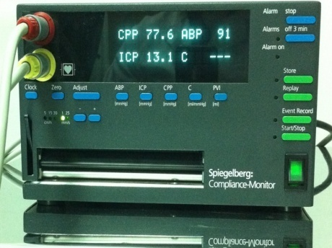
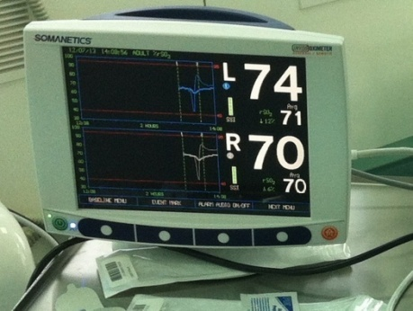
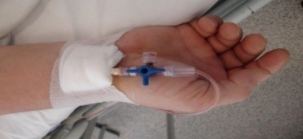
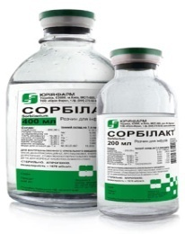
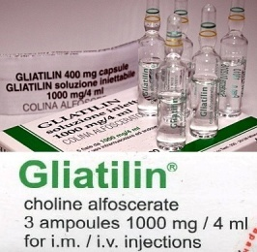
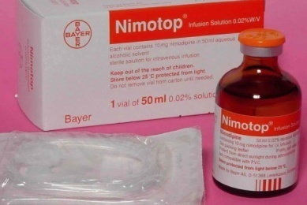
Алгоритм интенсивной терапии НХИТ
rSO₂ 60–75 % ЦПД 75-80 мм. рт. ст. ВЧД от 12 до 20 мм. рт. ст.
Возвышенное положение головы
Контроль температуры тела, диурез
Показатели гемодинамики, Газы крови
Адекватная аналгоседация, Контроль ИВЛ, САД, ВЧД, ЦПД, rSO2

Slide 22
Мониторинг в послеоперационном периоде
У 9 больных без осложнений
rSO₂ 62–75 % ЦПД 75-80 мм. рт. ст. ВЧД от 12 до 20 мм. рт. ст. САД 90-100 мм.рт.ст.

Slide 23
Мониторинг в послеоперационном периоде
У 32 больных
ВЧД > 25-30 мм. рт. ст., ↓rSO₂ до 50-55%, ↓ЦПД менее 70 мм. рт. ст. САД 90-100 мм.рт.ст.

Slide 24
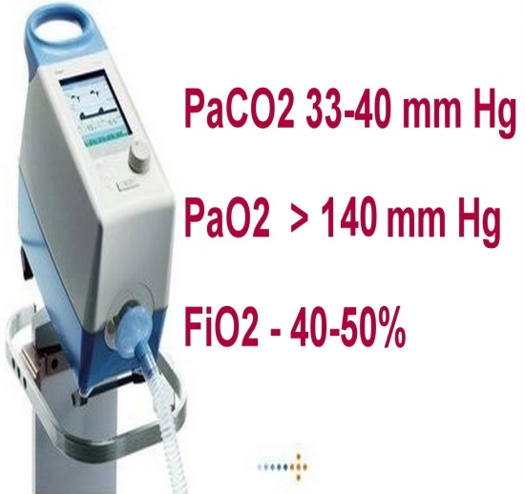
Алгоритм интенсивной терапии
Изменение режима ИВЛ
Гипервентиляция
Нормализация ВЧД
ЦПД, rSO2 у 9-х больных

Slide 25
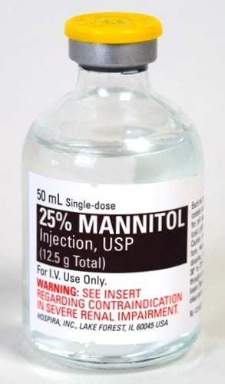
Алгоритм интенсивной терапии
Осмотические
диуретики
Инфузия маннитола
Нормализация ВЧД
ЦПД, rSO2 у 13-х больных

Slide 26
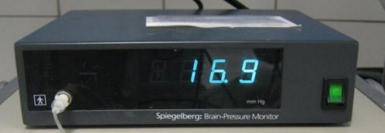
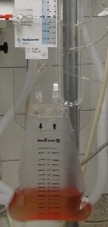
Алгоритм интенсивной терапии
Дренирование
ликвора 10-15 мл
Выведено 10 мл. ликвора
Выведено 15 мл. ликвора
Нормализация ВЧД
ЦПД, rSO2 у 7-х больных

Slide 27
Мониторинг в послеоперационном периоде
Неблагоприятное течение болезни
ВЧД 30-40 мм. рт. ст., ЦПД 35-50 мм. рт. ст.,
САД 75-85 мм. рт. ст., rSO₂ 35-45%
2 больных
ВЧД 40-45 мм. рт. ст., ЦПД 22-29 мм. рт. ст.,
САД 65-70 мм. рт. ст., rSO₂ 85–95%
1 больной

Slide 28
Выводы
Применение холина альфосцерата дополнительно к стандартной терапии по протоколу у пациентов с САК вследствие разрыва церебральных аневризм позволило добиться более быстрого восстановления уровня сознания по шкале ком Глазго, снижения тяжести состояния по шкале Hunt-Hess, повышает шанс восстановления плотности серого и белого вещества мозга до нормального уровня.
Церебральная оксиметрия является перспективным диагностическим методом при комплексном динамическом клинико-инструментальном мониторинге больных со спонтанными САК, дающим возможность ранней диагностики развития вторичных повреждений головного мозга.
Мониторинг ВЧД и ЦПД показан больным в остром периоде САК с угрозой развития синдрома ВЧГ для своевременной его диагностики и оценки адекватности проводимой интенсивной терапии.

Slide 29
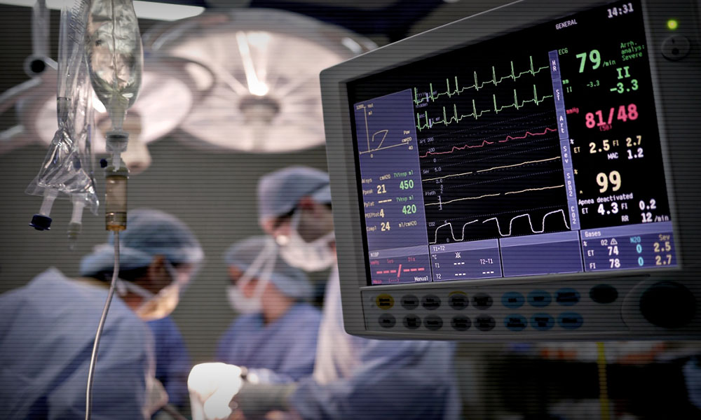
СПАСИБО ЗА ВНИМАНИЕ

